Slide 1
РАСШИРЕНИЕ-СУЖЕНИЕ СПЕКТРА
НИКОНЧИК Д.
КАДОЛ В.

Slide 2
ТЕХНОЛОГИЯ РАСШИРЕННОГО СПЕКТРА
Изначально создавалась для разведывательных и военных целей
Идея состоит в том, чтобы распределить информационный сигнал в широкой полосе радиодиапазона, что позволит усложнить подавление или перехват сигнала

Slide 3
ТЕХНОЛОГИЯ РАСШИРЕННОГО СПЕКТРА
Расширение спектра скачкообразной перестройкой частоты
Frequency Hopping Spread Spectrum FHSS
Метод прямого последовательного расширения
Direct Sequence Spread Spectrum DSSS

Slide 4
РАСШИРЕНИЕ СПЕКТРА СКАЧКООБРАЗНОЙ ПЕРЕСТРОЙКОЙ ЧАСТОТЫ FHSS
Передача ведется с постоянной сменой несущей в пределах широкого диапазона частот
Последовательность несущих частот выбирается псевдослучайной, известной только приемнику и передатчику

Slide 5
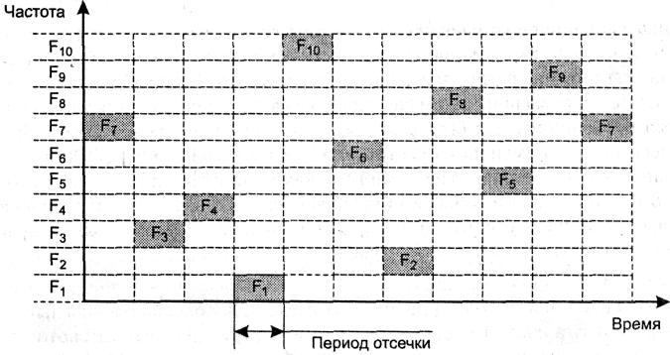
РАСШИРЕНИЕ СПЕКТРА СКАЧКООБРАЗНОЙ ПЕРЕСТРОЙКОЙ ЧАСТОТЫ FHSS
Последовательность перестройки частот:
F₇-F₃-F₄-F₁-F₁₀-F₆-F₂-F₈-F₅-F₉

Slide 6
РАСШИРЕНИЕ СПЕКТРА СКАЧКООБРАЗНОЙ ПЕРЕСТРОЙКОЙ ЧАСТОТЫ FHSS
На каждой несущей частоте применяются стандартные методы модуляции, такие как FSK и PSK
Для синхронизации в начале каждого периода передачи передаются синхробиты

Slide 7
РАСШИРЕНИЕ СПЕКТРА СКАЧКООБРАЗНОЙ ПЕРЕСТРОЙКОЙ ЧАСТОТЫ FHSS
Медленное расширение спектра – частота смены подканалов ниже, чем скорость передачи данных в канале
Быстрое расширение спектра – частота смены подканалов выше, чем скорость передачи данных. Не проявляется эффект межсимвольной интерференции, т.к. ко времени прихода задержанного сигнала система успевает перейти на другую частоту.

Slide 8
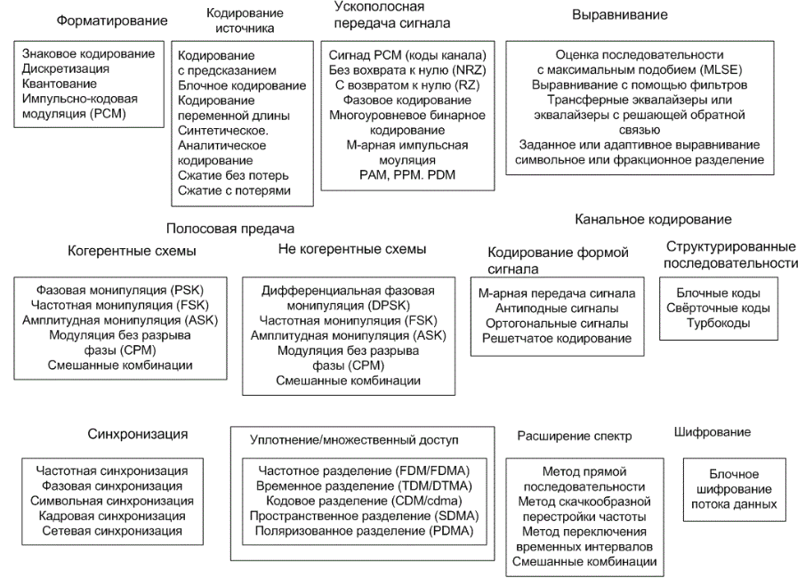
МЕТОДЫ РАСШИРЕНИЯ СПЕКТРА

Slide 9
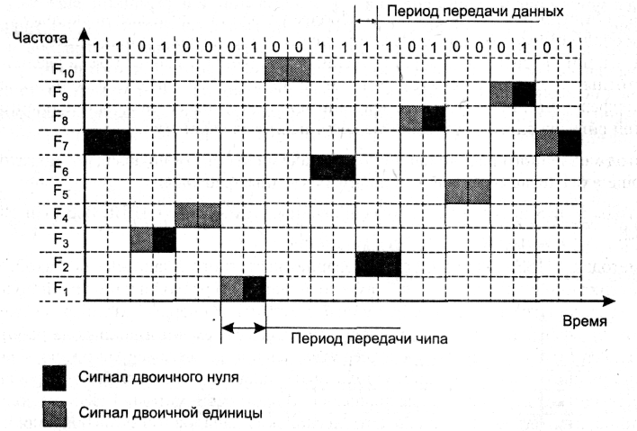
МЕДЛЕННОЕ РАСШИРЕНИЕ СПЕКТРА

Slide 10
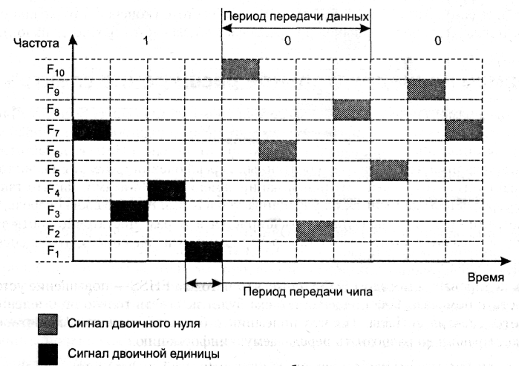
БЫСТРОЕ РАСШИРЕНИЕ СПЕКТРА

Slide 11
БЫСТРОЕ РАСШИРЕНИЕ СПЕКТРА
Достоинства
Высокая помехоустойчивость
Борьба с эффектом межсимвольной интерференции
Недостатки
Сложность реализации

